Slide 1
8 mai 2024
Beredskapskoordinator Tore Sem
Miljø- og klimarådgiver Åsmund Skjerve Revhaug

Slide 2
SENTRAL KRISELEDELSE
Beredskapsleder – Kommunedirektør
Ordfører
Loggfører
Assisterende kommunedirektør
Alle kommunalsjefer
Kommuneoverlege
OPERASJONSROM
Operasjonsleder
Senior 1 – Ansvarlig for tekniske tjenester
Senior 2 – Ansvarlig for etterretning/diverse
Liaisoner
Loggfører
KRISELEDELSENS STAB
Kommunikasjonsansvarlig
HR-ansvarlig
Leder for psykososialt kriseteam
IKT-ansvarlig
Liaisoner
Støtteapparat kommunikasjon og informasjon
Støtteapparat tekniske tjenester/ressurser
Støtteapparat befolkningsvarsling og evakuering
Støtteapparat psykososialt kriseteam
Støtteapparat rapportering/planarbeid
Sentralt kriseledelsesnivå
Lokalt kriseledelsesnivå
Eiendom
Plan/forvaltning
Landbruk
OPS-Helse
Hjemmetjenesten
Oppfølgingstjenesten
Legetjenesten
Familiesenteret
Institusjon
OPS-Oppvekst

Slide 3
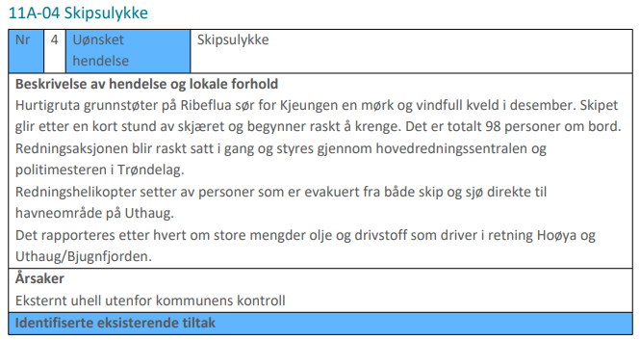
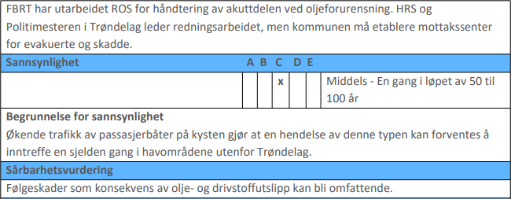
Overordnet ROS 2024-2028

Slide 4
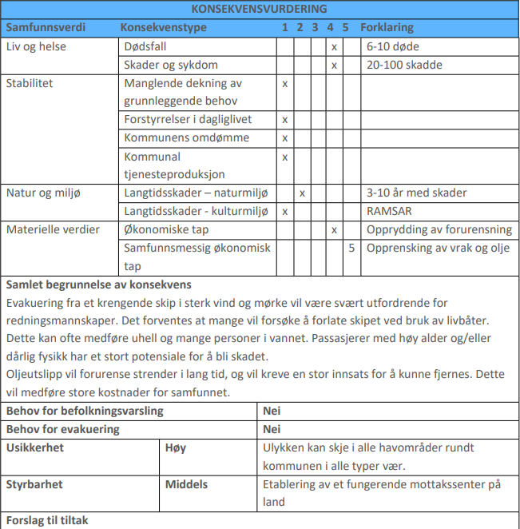
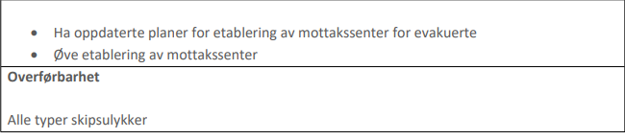
Overordnet ROS 2024-2028

Slide 5
Miljøsårbare områder
= områder som kan få langvarig eller uopprettelig skade etter en påvirkning
Akutte skader
Kroniske skader
Vekting av miljøsårbarhet ikke gjennomført

Slide 6
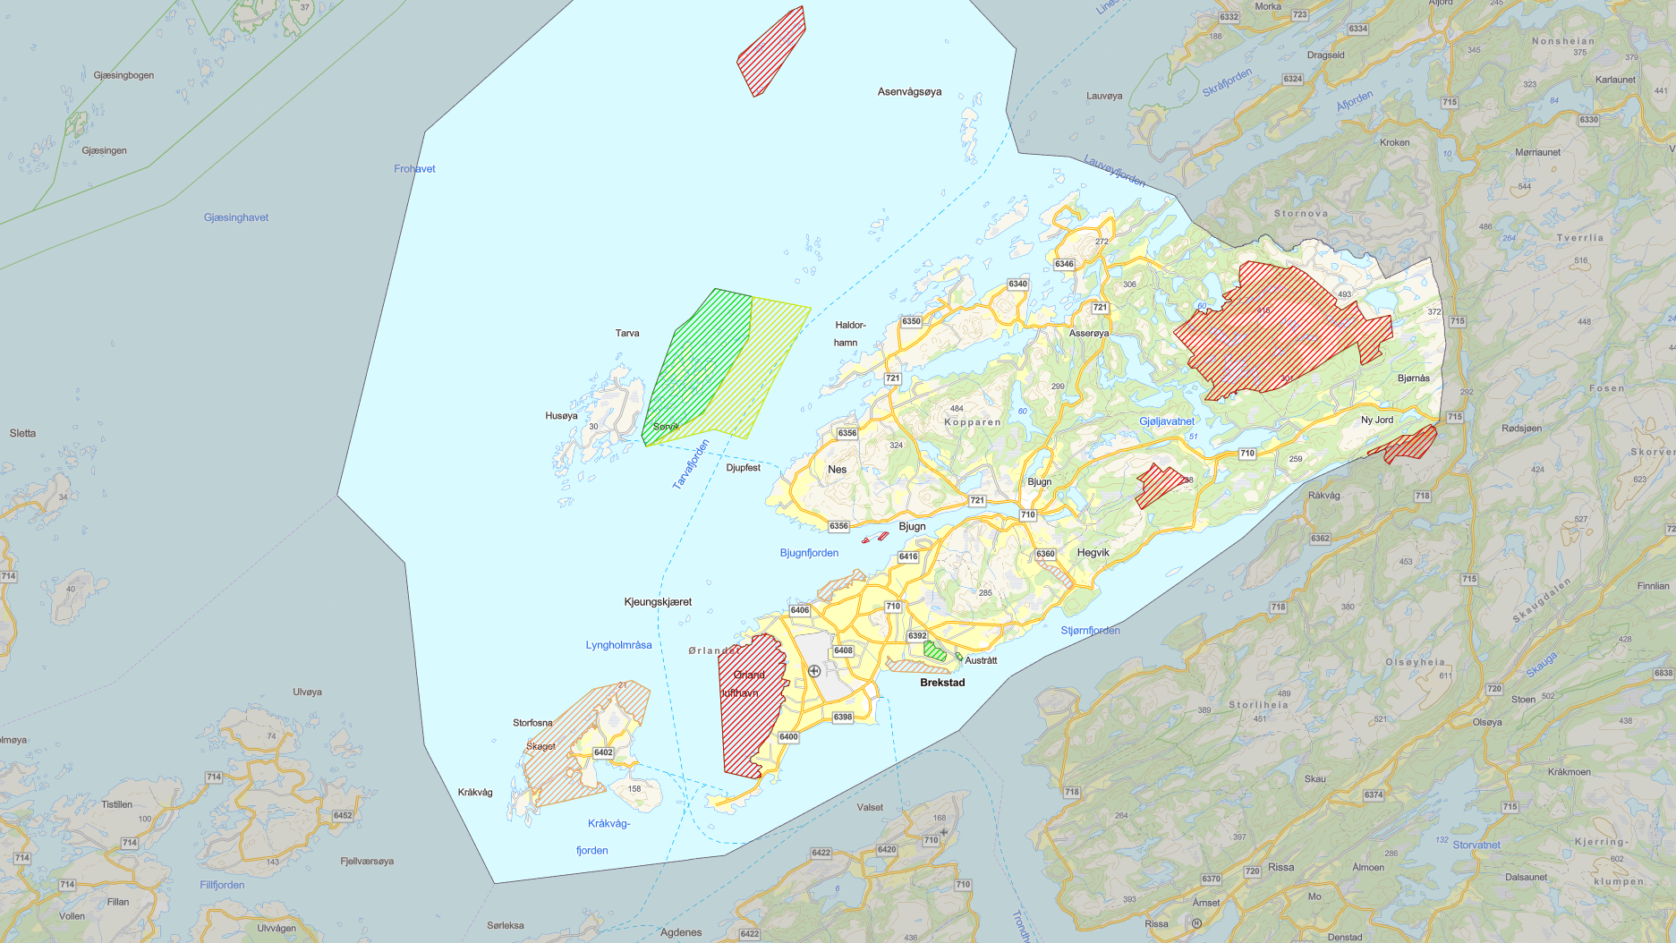
Naturvernområder

Slide 7
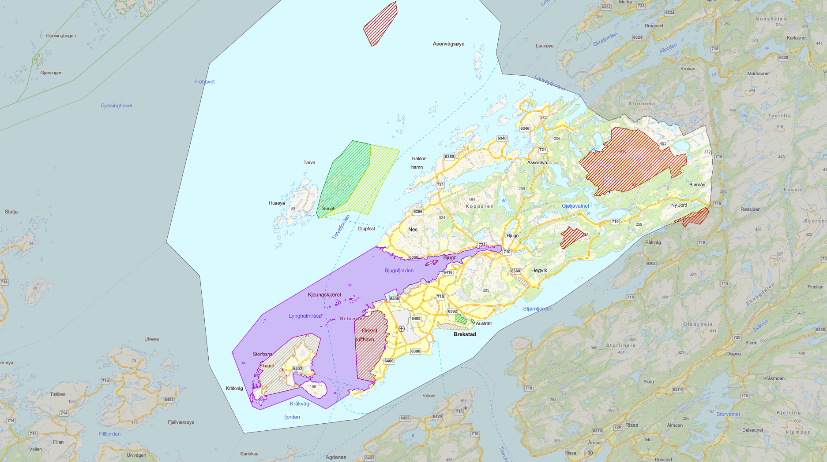
Foreslått marint verneområde

Slide 8
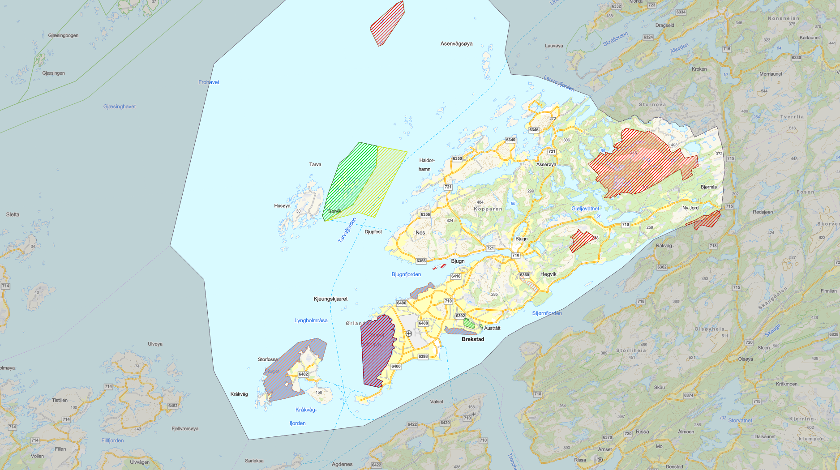
Ramsar-områder

Slide 9
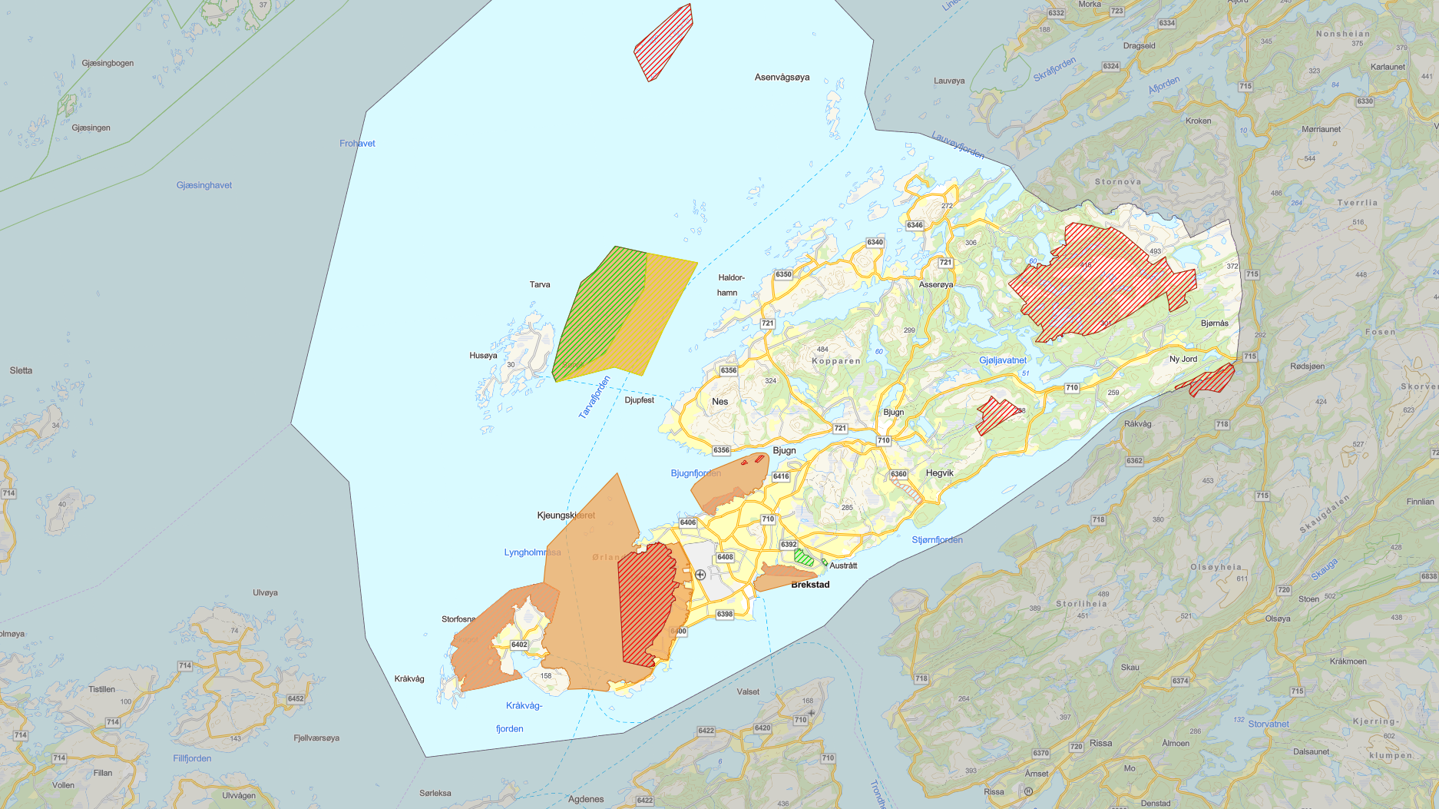
Important Bird & Biodiversity Areas (IBA-områder)

Slide 10
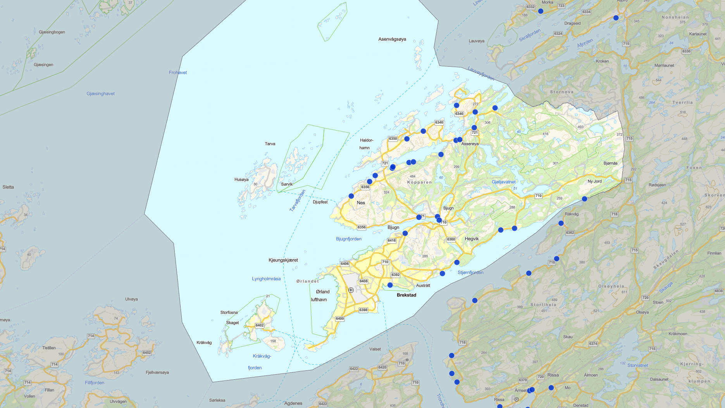
Utløp anadrome vassdrag
Nasjonal laksefjord

Slide 11
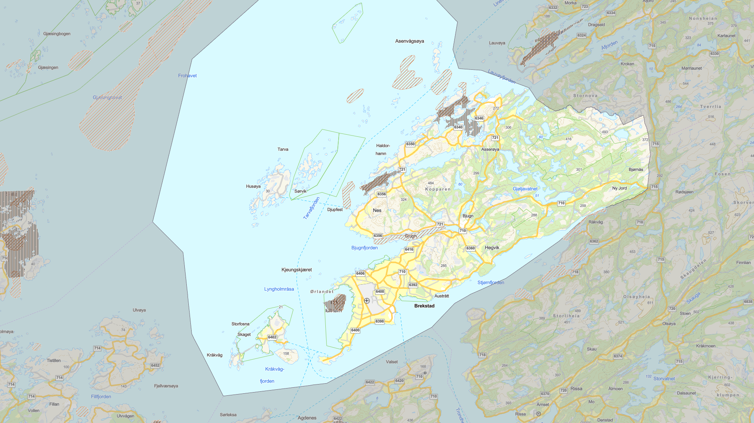
Gytefelt (oppvekstområder)

Slide 12
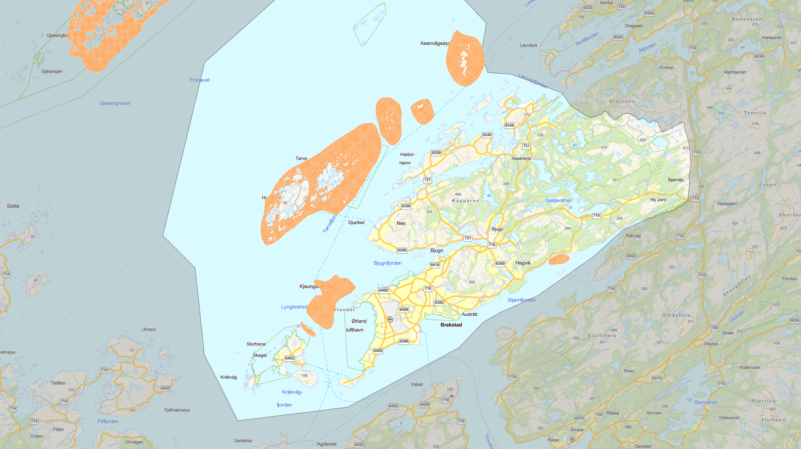
Skjellforekomster

